Slide 1




Regional
Por que monitorar aplicações e outros recursos no Azure? De menores custos a projetos mais estáveis!
Renato Groffe
Milton Camara

Slide 2


Regional
Nossos Patrocinadores
www.mvpconf.com.br

Slide 3

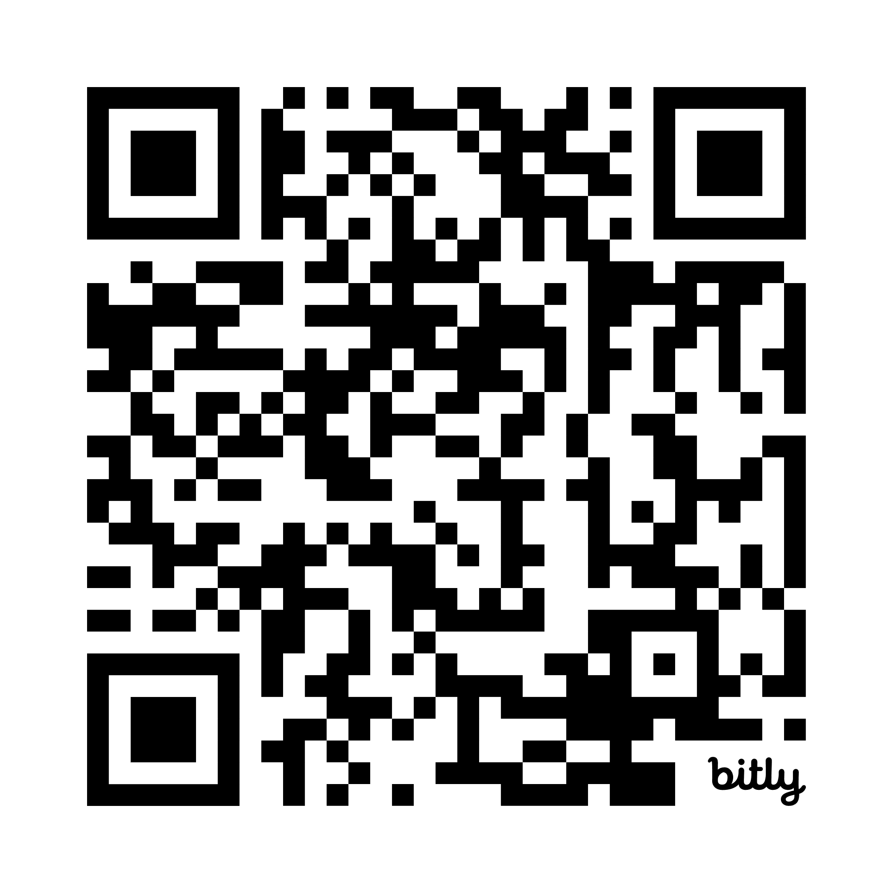




Regional
Renato Groffe
Microsoft Most Valuable Professional (MVP)
Docker Captain
Grafana Champion
APISEC U Ambassador
Multi-Plataform Technical Audience Contributor (MTAC)
Arquiteto de Soluções/Software
+20 anos de experiência na área de Tecnologia
Community Leader, Autor Técnico e Palestrante
www.mvpconf.com.br

Slide 4


Regional
Milton Camara
Microsoft Most Valuable Professional (MVP)
Head de Engenharia – Robbu Tecnologia
Arquiteto de Soluções/Software
+20 anos de experiência na área de Tecnologia
Community Leader, Autor Técnico e Palestrante
www.mvpconf.com.br

Slide 5
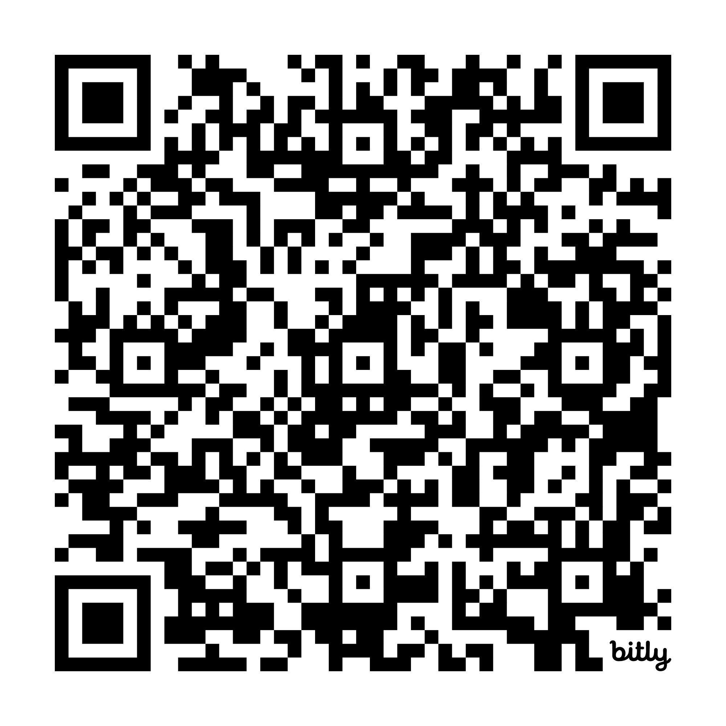
Regional
Conteúdos desta apresentação
Deixem um star ⭐ apoiando
github.com/renatogroffe/monitoramento-azure_mvpconf-jundiai-2026-08
www.mvpconf.com.br

Slide 6

Regional
Agenda
Monitoramento e Observabilidade: uma visão geral
Azure Monitor
Application Insights
Log Analytics
Azure Managed Grafana
Prometheus
Exemplos práticos
www.mvpconf.com.br

Slide 7

Regional
Por que monitorar?
Acompanhamento de problemas
Identificação de gargalos de performance
Redução do tempo de indisponibilidade
Análise contínua visando oportunidades de melhorias
Decisões baseadas em dados reais, ao invés de puro achismo
www.mvpconf.com.br

Slide 8
Regional
O que monitorar?
Sites
APIs REST
Soluções de Inteligência Artificial
Containers
Máquinas-virtuais
Rede
Clusters Kubernetes
Bancos de Dados
...
www.mvpconf.com.br

Slide 9
Regional
Observabilidade: indo além…
Entender o comportamento de diferentes serviços, sistemas, infra....
E ir além, enxergando interações entre tais componentes!
www.mvpconf.com.br

Slide 10
Regional
Pilares da Observabilidade
Logs (Eventos temporais)
Métricas (Indicadores)
Traces (Rastreamento)
www.mvpconf.com.br

Slide 11
Regional
Monitoramento e Observabilidade x Custos
Identificação de recursos subutilizados
Ajustes de capacidade
Detectando o consumo anormal de recursos
Otimização de workloads
Evitar desperdícios na nuvem
www.mvpconf.com.br

Slide 12
Regional
Monitoramento e Observabilidade x Estabilidade
Alertas proativos
Detecção de anomalias
Análise de tendências
Diagnóstico de incidentes
Uma maior disponibilidade com um acompanhamento efetivo
www.mvpconf.com.br

Slide 13
Regional
Monitoramento e Observabilidade no Azure
Azure Monitor
Log Analytics
Application Insights
Azure Managed Grafana
Azure Managed Prometheus
www.mvpconf.com.br

Slide 14
Regional
Azure Monitor
Monitoramento centralizado de recursos Azure
Métricas e logs em um único ecossistema
Alertas para eventos e anomalias
Dashboards para acompanhamento operacional
Insights para performance e disponibilidade
Application Insights e Log Analytics são alguns do serviços que compõem esta solução
Azure Dashboards with Grafana (integra sem complicações serviços do Azure a dashboards Grafana)
www.mvpconf.com.br

Slide 15
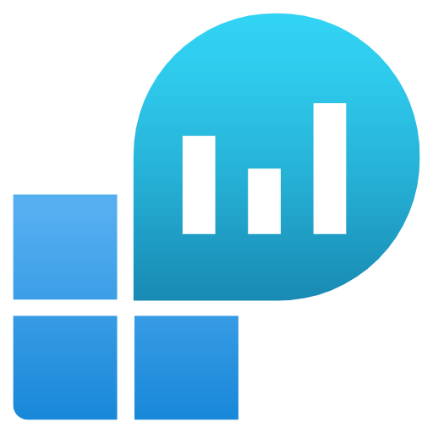
Regional
Log Analytics
Monitoramento centralizado de recursos Azure
Métricas e logs em um único ecossistema
Alertas para eventos e anomalias
Dashboards para acompanhamento operacional
Insights para performance e disponibilidade
Application Insights e Log Analytics são alguns do serviços que compõem esta solução
www.mvpconf.com.br

Slide 16
Regional
Application Insights
Monitoramento de aplicações
Performance e disponibilidade
Erros e exceções
Dependências externas
Tempos de resposta, volume de requisições
Totalmente compatível com OpenTelemetry
www.mvpconf.com.br

Slide 17
Regional
OpenTelemetry
Instrumentação em aplicações para coleta de traces, logs e métricas
Viabiliza a implementação de tracing distribuído de forma descomplicada
Padrão open source cada vez mais empregado em Monitoramento e Observabilidade
Um projeto da CNCF (Cloud Native Computing Foundation)
Suporte a múltiplas stacks: .NET, Java, Node.js, Python...
www.mvpconf.com.br

Slide 18
Regional
Grafana: uma visão geral
Monitoramento e observabilidade de aplicações e infraestrutura
Dashboards para visualização
Inúmeras fontes de dados
Alertas de monitoramento
Open source
www.mvpconf.com.br

Slide 19
Regional
Azure Managed Grafana
Serviço gerenciado na nuvem
Segurança integrada com o Microsoft Entra ID
Otimizações integrando dashboards a recursos como Azure Monitor, Log Analytics, Application Insights...
www.mvpconf.com.br

Slide 20
Regional
Azure Managed Grafana
Pode ir além das capacidades de serviços baseados no Azure Monitor, através do uso de dashboards mais específicos
Possibilidade de uso de dashboards desenvolvidos pela comunidade
Fácil Integração com Prometheus, muito útil em cenários envolvendo containers e tecnologias cloud native
www.mvpconf.com.br

Slide 21
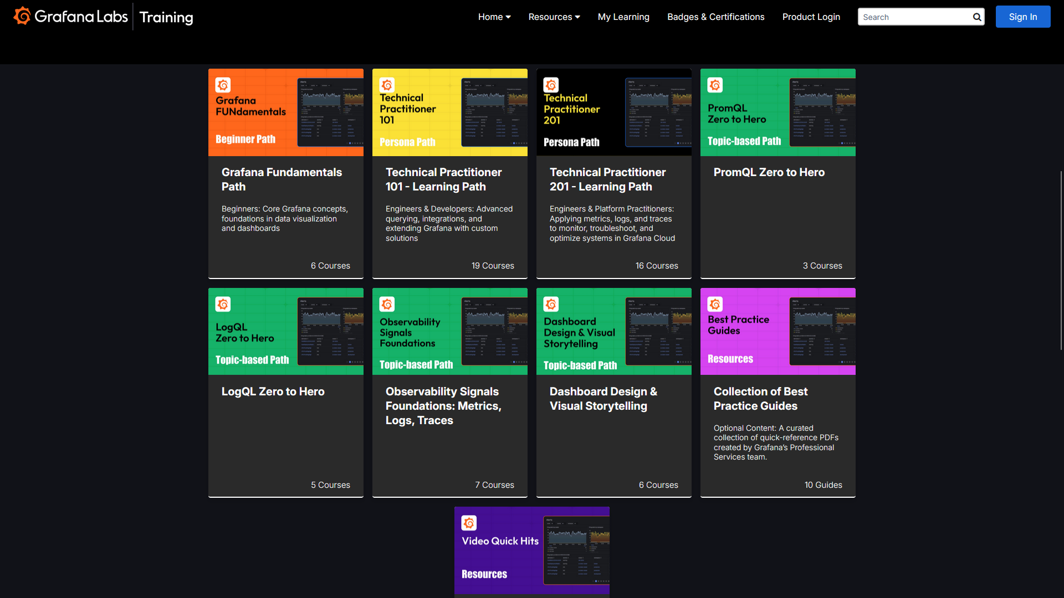
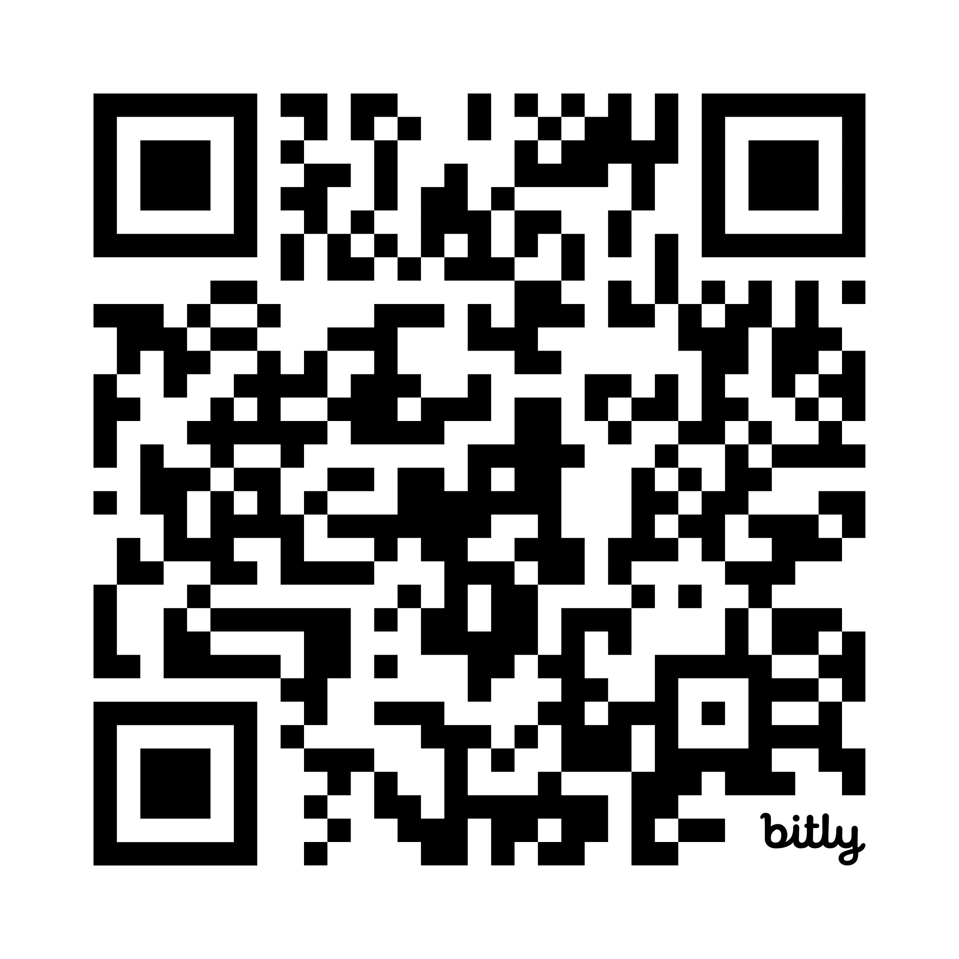

Slide 22
Regional
Azure Managed Prometheus
Solução para coleta, armazenamento e consulta de métricas de monitoramento
Baseado na versão open source do Prometheus
A combinação Prometheus + Grafana é uma presença praticamente certa em ambientes Kubernetes
www.mvpconf.com.br

Slide 23

Regional
Exemplos práticos
www.mvpconf.com.br

Slide 24
Regional
Conteúdos desta apresentação
Deixem um star ⭐ apoiando
github.com/renatogroffe/monitoramento-azure_mvpconf-jundiai-2026-08
www.mvpconf.com.br

Slide 25


Regional
Siga MVP CONF nas redes sociais
LINKEDIN
www.mvpconf.com.br

Slide 26
Obrigada(o)!
Regional

